Slide 1

第3讲
受力分析 共点力的平衡

Slide 2


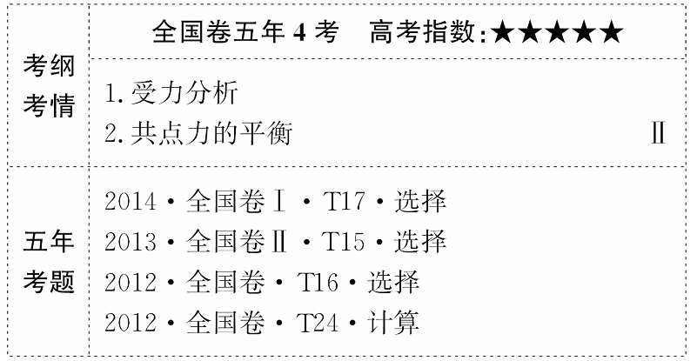

Slide 3
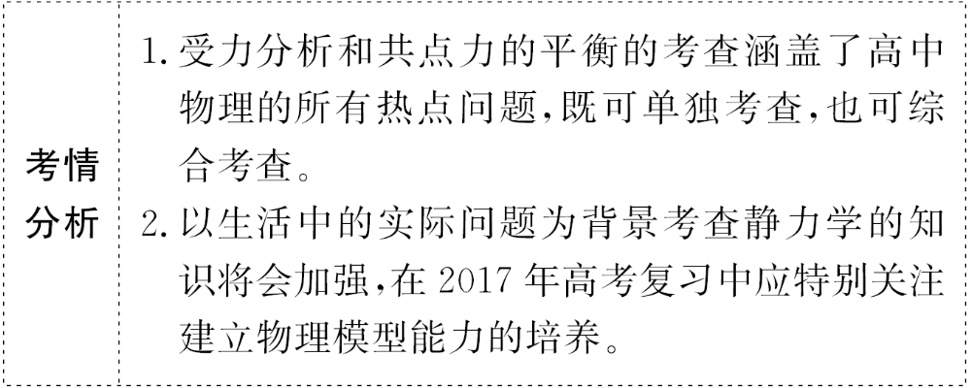

Slide 4
【主干回顾】教材梳理 固知识根基
知识点1 受力分析
1.受力分析：把研究对象(指定物体)在特定的物理环
境中受到的所有力都找出来,并画出___________的过程。
受力示意图

Slide 5
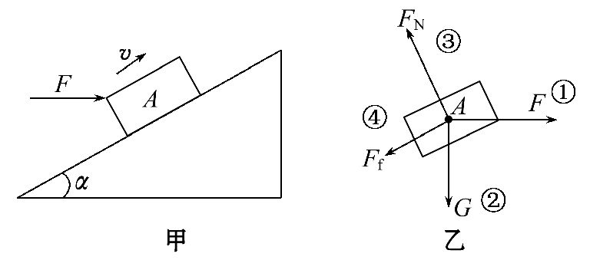
2.受力分析的一般顺序：若物体A在水平推力F作用
下沿粗糙斜面上滑,则物体受力分析的顺序应如图乙
所示。
(1)先画出_________。
(2)其次分析_______。
(3)再分析_______。
(4)最后分析_________。
已知力①
场力②
弹力③
摩擦力④

Slide 6
知识点2 共点力的平衡
1.平衡状态：物体处于_____状态或_____________
状态。
静止
匀速直线运动

Slide 7
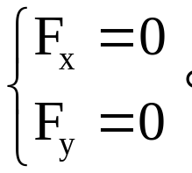
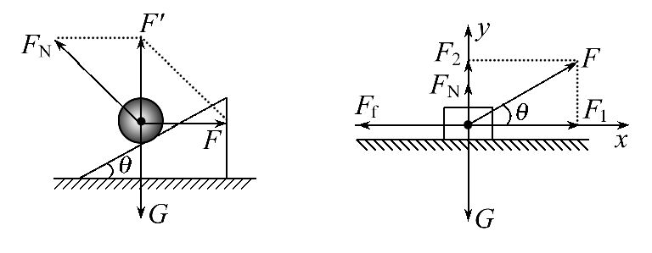
2.平衡条件：F_{合}=0或者
如图,小球静止不动,物块匀速运动。
F′-G=0
则：小球F_{合}=________。
物块F_{x}=_______,F_{y}=_________。
F₁-F_{f}=0
F₂+F_{N}-G=0

Slide 8
3.平衡条件的推论：
(1)二力平衡：如果物体在两个共点力的作用下处于
平衡状态,这两个力必定__________________。
(2)三力平衡：如果物体在三个共点力的作用下处于
平衡状态,其中任何一个力与_________________大小
相等,方向相反。
大小相等,方向相反
其余两个力的合力

Slide 9
(3)多力平衡：如果物体在多个共点力的作用下处于
平衡状态,其中任何一个力与_________________大
小相等,方向相反。
其余几个力的合力

Slide 10
【思维诊断】静心思考 除思维误区
(1)物体沿光滑斜面下滑时,受到重力、支持力和下滑力的作用。( )
(2)对物体进行受力分析时不用区分外力与内力,两者要同时分析。( )
(3)处于平衡状态的物体加速度一定等于零。( )
(4)速度等于零的物体一定处于平衡状态。( )

Slide 11

(5)若三个力F₁、F₂、F₃平衡,若将F₁转动90°时,
三个力的合力大小为 F₁。( )
(6)物体在缓慢运动时所处的状态不属于平衡状
态。( )

Slide 12
提示：(1)×。物体沿光滑斜面下滑时,受到重力和斜面的支持力两个力的作用,不存在下滑力。
(2)×。对物体进行受力分析时,只分析物体以外的其他物体对它的力(外力),不分析物体内部的作用力(内力)。
(3)√。处于平衡状态的物体,所受合外力为零,其加速度为零。

Slide 13
(4)×。速度等于零的物体所受合外力不一定为零,物
体也不一定处于平衡状态,如竖直上抛到最高点的物体,
其速度为零,其加速度为g,物体将做匀加速直线运动。
(5)√。若三个力F₁、F₂、F₃平衡,则F₂和F₃的合力与F₁
等大反向,当F₁转动90°时,F₂、F₃的合力与F₁互相垂直,
三个力的合力大小为 F₁。

Slide 14
(6)×。物体在缓慢运动时,可认为其瞬时速度始终为零,其加速度为零,物体所受合外力为零,属于一种动态平衡状态。

Slide 15
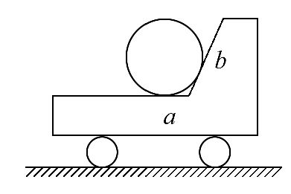
【小题快练】基础小题测基本能力
1.(受力分析)如图所示,一小车的表面由一光滑水平面和光滑斜面连接而成,其上放一球,球与水平面的接触点为a,与斜面的接触点为b。当小车和球一起在水平桌面上做直线运动时,下列结论正确的是( )

Slide 16
A.球在a、b两点处一定都受到支持力
B.球在a点一定受到支持力,在b点处一定不受支持力
C.球在a点一定受到支持力,在b点处不一定受到支持力
D.球在a点处不一定受到支持力,在b点处也不一定受到支持力

Slide 17
【解析】选D。若球与小车一起水平匀速运动,则球在b处不受支持力作用,若球与小车一起水平向左匀加速运动,则球在a处受到的支持力可能为零,D正确。

Slide 18
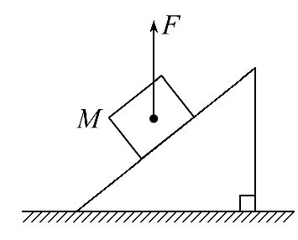
2.(多选)(受力分析)如图所示,物体M在竖直向上的拉力F作用下静止在一固定的粗糙斜面上,则物体M受力的个数可能为( )
A.2个 B.3个 C.4个 D.5个

Slide 19
【解析】选A、C。当F=mg时,物体只受到重力和拉力F的作用;当F<mg时,物体还受到斜面弹力和摩擦力的作用,故本题选A、C。

Slide 20
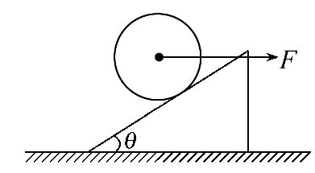
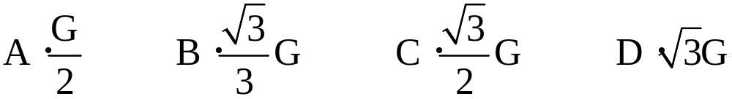
3.(共点力的平衡)如图所示,倾角θ=30°的斜面体放在水平地面上,一个重为G的球在水平力F的作用下静止在光滑斜面上,则F的大小为( )

Slide 21

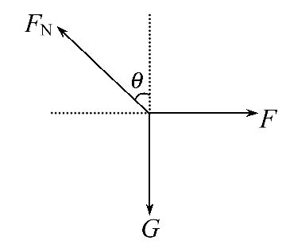
【解析】选B。对球进行受力分析如图所示,由共点
力的平衡条件得：F_{N}cosθ=G,F_{N}sinθ=F,解得
F=Gtanθ= G,B正确。

Slide 22
考点1 受力分析
1.受力分析的四个方法：
方 法 | 内 容
假设法 | 在未知某力是否存在时,先对其做出存在的假设,然后根据该力存在对物体运动状态的影响来判断该力是否存在
整体法 | 将加速度相同的几个相互关联的物体作为一个整体进行受力分析的方法

Slide 23
方 法 | 内 容
隔离法 | 将所研究的对象从周围的物体中分离出来,单独进行受力分析的方法
动力学 分析法 | 对加速运动的物体进行受力分析时,应用牛顿运动定律进行分析求解的方法

Slide 24
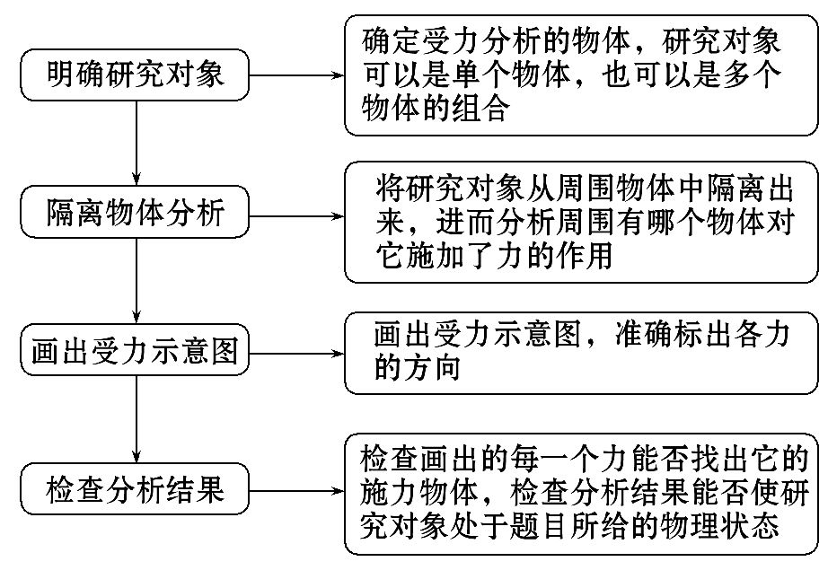
2.受力分析的四个步骤：

Slide 25
【特别提醒】
受力分析时注意以下四点
(1)只分析研究对象所受的力,不分析研究对象对其他物体的作用力。
(2)只分析外力,不分析内力。
(3)只分析性质力,不分析效果力。
(4)分力、合力不要重复分析。

Slide 26
【典例1】
(2015·山东高考)如图,滑块A置于水平地面上,滑块B在一水平力作用下紧靠滑块A(A、B接触面竖直),此时A恰好不滑动,B刚好不下滑。已知A与B间的动摩擦因数为μ₁,A与地面间的动摩擦因数为μ₂,最大静摩擦力等于滑动摩擦力。A与B的质量之比为( )

Slide 27
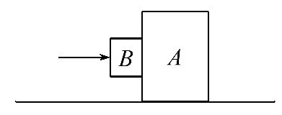
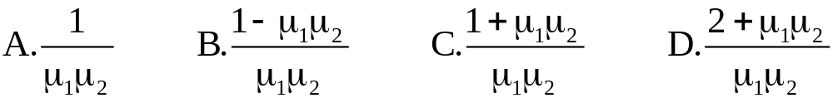

Slide 28
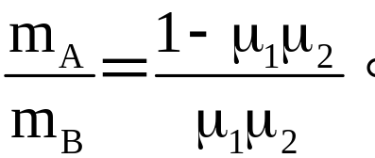
【解析】选B。对B,μ₁F=m_{B}g,对AB整体,
μ₂(m_{A}+m_{B})g=F,联立解得

Slide 29
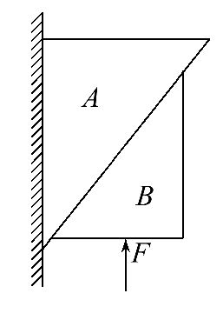
【过关题组】
1.如图所示,物体A靠在竖直墙面上,
在力F作用下,A、B保持静止。物体
B的受力个数为( )
A.2 B.3
C.4 D.5

Slide 30
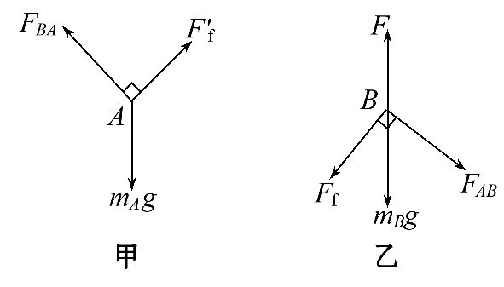
【解析】选C。以A为研究对象,受力情况如图甲所示,此时,墙对物体A没有支持力(此结论可利用整体法得出)。

Slide 31
再以B为研究对象,结合牛顿第三定律,其受力情况如图乙所示,即要保持物体B平衡,B应受到重力、压力、摩擦力、力F四个力的作用。

Slide 32
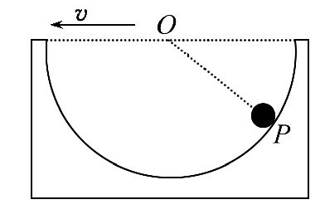
2.如图所示,内壁光滑的半圆槽沿水平地面向左匀加速直线运动,加速度大小为a,质量为m的小球相对圆槽静止于P点,求小球受到的弹力的大小和方向。

Slide 33
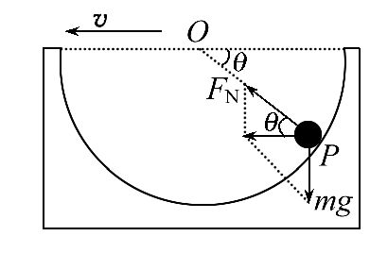
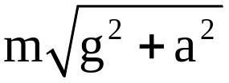
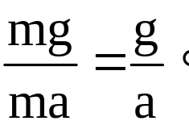

【解析】小球的受力如图
由动力学关系得：F_{N}=
F_{N}斜向左上方,与水平方向的夹角为θ,则tanθ=
答案： 方向斜向左上方,与水平方向夹角
θ满足tanθ=

Slide 34
【回顾空间】
1.请写出解以上两题选用的物理方法。
第1题：_______,第2题：_____________。
隔离法
动力学分析法

Slide 35
ma
2.请填写第2题的解答思路：
(1)小球受合力的大小___,方向_________。
(2)小球实际受力：_____________。
(3)小球实际受力与合力的关系：_________________
______________________________________________
___________。
水平向左
重力、支持力
小球实际受到的重
力和支持力为平行四边形的邻边,合力为该平行四边
形的对角线

Slide 36
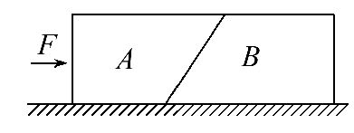
【加固训练】
1.如图所示,A、B两物体紧靠着放在粗糙水平面上,
A、B间接触面光滑。在水平推力F作用下两物体一起
加速运动,物体A恰好不离开地面,则物体A的受力个
数为( )
A.3 B.4 C.5 D.6

Slide 37
【解析】选A。A恰好不离开地面,即A与地面无作用力,故A受重力、推力F和B对A的支持力,共三个力,A正确。

Slide 38
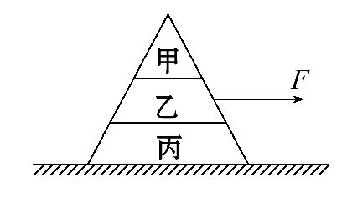
2.如图所示,甲、乙、丙三个物体叠放在水平面上,
用水平力F拉位于中间的物体乙,它们仍保持静止状
态,三个物体的接触面均为水平,则乙物体受力的个
数为( )
A.3个 B.4个 C.5个 D.6个

Slide 39
【解析】选C。由甲物体受力平衡可知,甲、乙之间不存在相互作用的摩擦力;以甲乙系统为研究对象,水平方向受力平衡得,乙、丙的接触面间存在相互作用的摩擦力;乙还受重力、甲对它的压力、丙对它的支持力和水平拉力F,故乙受5个力的作用,C正确。

Slide 40
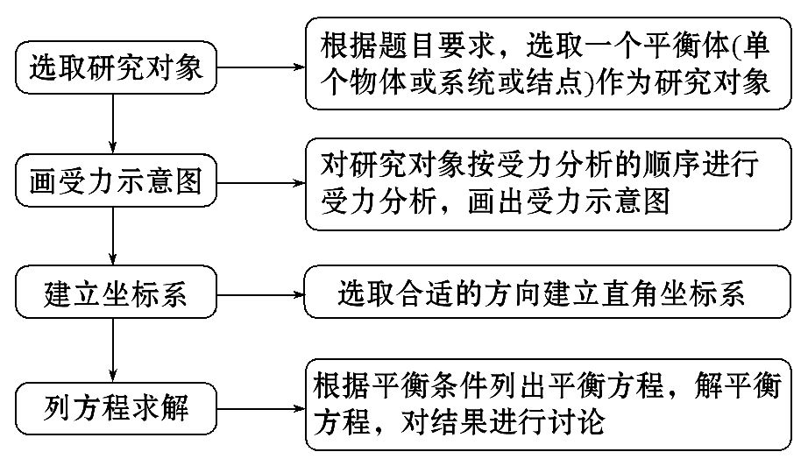
考点2 共点力的平衡
1.应用平衡条件解题的步骤：

Slide 41
2.处理平衡问题的常用方法：
方法 | 内容
合成法 | 物体受三个共点力的作用而平衡,则任意两个力的合力一定与第三个力等大、反向
效果 分解法 | 物体受三个共点力的作用而平衡,将某一个力按力的效果分解,则其分力和其他两个力满足平衡条件
正交 分解法 | 物体受到三个或三个以上力的作用时,将物体所受的力分解为相互垂直的两组,每组力都满足平衡条件

Slide 42
方法 | 内容
力的三 角形法 | 对受三力作用而平衡的物体,将力的矢量图平移使三力组成一个首尾依次相接的矢量三角形,根据正弦定理、余弦定理或相似三角形等数学知识求解未知力

Slide 43
【过关题组】
1.(2016·张家界模拟)如图所示,在抗震救灾中,一运送救灾物资的直升机沿水平方向匀速飞行。已知物资的总质量为m,吊运物资的悬索与竖直方向成θ角。设物资所受的空气阻力为f,悬索对物资的拉力为T,重力加速度为g,则( )

Slide 44
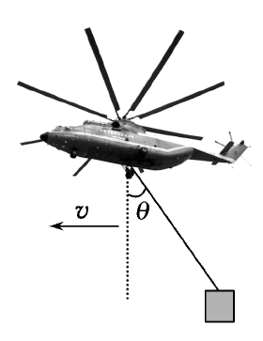
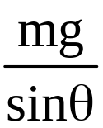
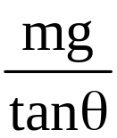
A.f=mgsinθ B.f=mgtanθ
C.T= D.T=

Slide 45
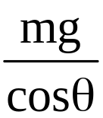
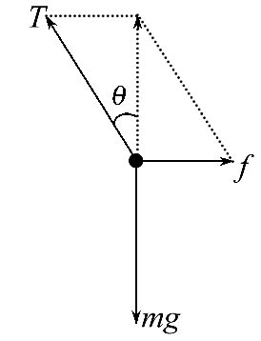
【解析】选B。对物资受力分析如图所示,由合成法
解得T= ,f=mgtanθ,故B项正确。

Slide 46
2.如图所示,有四块相同的坚固石块垒成弧形的石拱,其中第3、4块固定在地面上,每块石块的两个面所夹的圆心角为37°。假设石块间的摩擦力可以忽略不计,则第1、2块石块间的作用力和第1、3块石块间的作用力的大小的比值为( )

Slide 47
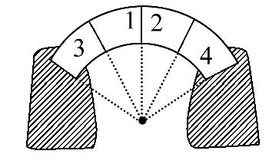
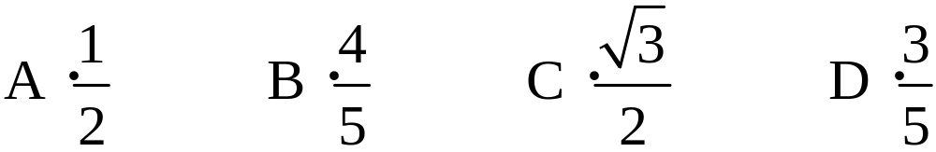

Slide 48
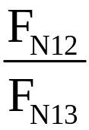

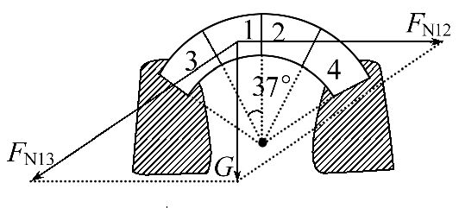
【解析】选B。设每块石块的重力为G,第1、3块石块间
的作用力为F_{N13},第1、2块石块间的作用力为F_{N12},以第
1块石块为研究对象,将重力按效果分解如图所示。由
几何关系可得F_{N13}cos37°=F_{N12},解得 =cos37°=
故B正确。

Slide 49
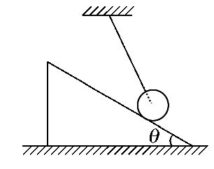
3.如图所示,小球被轻质细绳系着,斜吊着放在光滑斜劈面上,小球质量为m,斜面倾角为θ,向右缓慢推动斜劈,在此过程中绳上张力的最小值为多少?

Slide 50
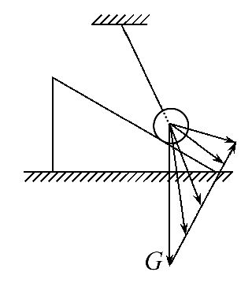
【解析】小球受力如图所示,由图可以
看出,重力、绳子拉力和斜面对小球的
弹力三力构成一个三角形,当绳子与斜
面平行时,绳子拉力最小,最小值为
mgsinθ
答案：mgsinθ

Slide 51
【回顾空间】
写出解以上各题选用的力的分析方法：
题号 | 1 | 2 | 3
方法 | _______ | ___________ | _____________
合成法
效果分解法
力的三角形法

Slide 52
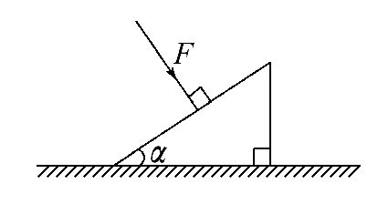
【加固训练】
1.如图,力F垂直作用在倾角为α的三角滑块上,滑块没
被推动,则滑块受到水平地面的静摩擦力大小为( )
A.0 B.Fcosα C.Fsinα D.Ftanα

Slide 53
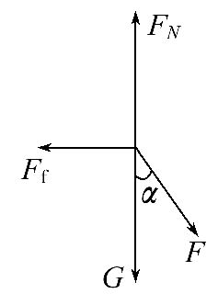
【解析】选C。滑块的受力情况：
重力G、地面的支持力F_{N}和静摩
擦力F_{f}、力F,作出力如图,根据
F的实际作用效果分解得：
F_{f}=Fsinα。

Slide 54
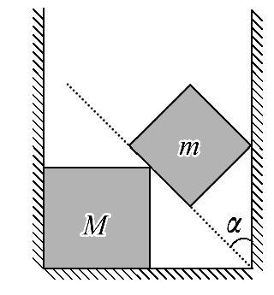
2.如图所示,质量为m的正方体和质量为M的正方体放在两竖直墙和水平面间,处于静止状态。m和M的接触面与竖直方向的夹角为α,重力加速度为g,若不计一切摩擦,下列说法正确的是( )

Slide 55
A.水平面对正方体M的弹力大于(M+m)g
B.水平面对正方体M的弹力大小为(M+m)gcosα
C.墙面对正方体m的弹力大小为mgtanα
D.墙面对正方体M的弹力大小为mgcotα

Slide 56
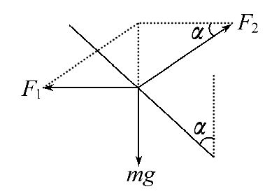
【解析】选D。由于两墙面竖直,对M
和m整体受力分析可知,地面对M的弹
力大小等于(M+m)g,A、B错误;在水平
方向,墙对M和m的弹力大小相等,方向相反,隔离正方体m受力分析如图所示,据平行四边形定则可得m受墙面的弹力大小为mgcotα,所以M受到墙面的弹力大小也为mgcotα,C错误,D正确。

Slide 57
考点3 动态平衡中的临界和极值问题
1.动态平衡问题：通过控制某些物理量,使物体的状态缓慢地变化,而在这个过程中物体又始终处于一系列的平衡状态,在问题的描述中常用“缓慢”等语言叙述。
2.临界问题：当某物理量变化时,会引起其他几个物理量的变化,从而使物体所处的平衡状态“恰好出现”或“恰好不出现”,在问题的描述中常用“刚好”“刚能”“恰好”等语言叙述。

Slide 58
3.极值问题：平衡物体的极值,一般指在力的变化过程中的最大值和最小值问题。

Slide 59
4.解决动态平衡、临界与极值问题的常用方法：
(1)解析法：利用物体受力平衡写出未知量与已知量的关系表达式,根据已知量的变化情况来确定未知量的变化情况,利用临界条件确定未知量的临界值。
(2)图解法：根据已知量的变化情况,画出平行四边形的边角变化,确定未知量大小、方向的变化,确定未知量的临界值。

Slide 60
【典例2】如图,用OA、OB两根轻绳将物体悬于两竖直墙之间,开始时OB绳水平。现保持O点位置不变,改变OB绳长使绳末端由B点缓慢上移至B′点,此时OB′与OA之间的夹角θ<90°。设此过程中OA、OB的拉力分别为F_{OA}、F_{OB},下列说法正确的是( )

Slide 61
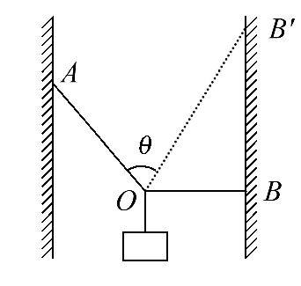
A.F_{OA}逐渐增大 B.F_{OA}逐渐减小
C.F_{OB}逐渐增大 D.F_{OB}逐渐减小

Slide 62
物体的拉力、OA绳的拉力和OB绳的拉
【解题探究】
(1)结点O共受_________________________________
_________的作用。
(2)“缓慢”表示物体_________________________。
(3)在缓慢变化的过程中,重力的大小、方向都不变,
OA绳的拉力___________________,OB绳的拉力_____
_____________,应该采用_______求解。
力三个力
始终处于一系列的平衡状态
方向不变、大小变化
方向
时刻都在变化
图解法

Slide 63
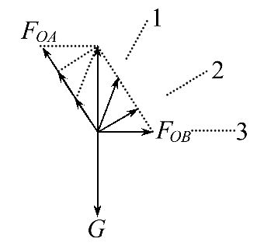
【解析】选B。以结点O为研究对象,受力分析如图所示,根据平衡条件知,两根绳子的拉力的合力与重力大小相等、方向相反,由图看出,F_{OA}逐渐减小,F_{OB}先减小后增大,当θ=90°时,F_{OB}最小,选项B正确。

Slide 64
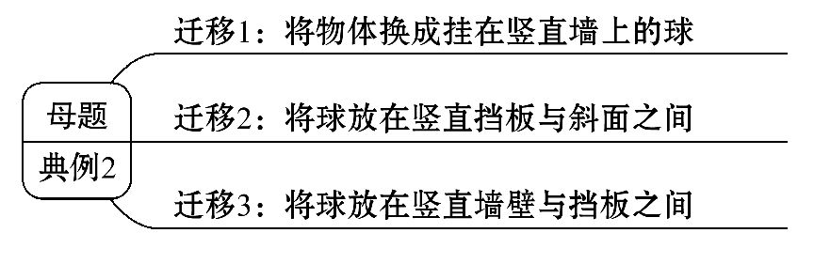
【迁移训练】

Slide 65
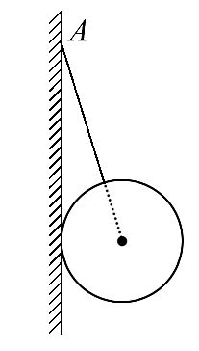
迁移1：将物体换成挂在竖直墙上的球
如图所示,细绳一端与光滑小球连接,另一端
系在竖直墙壁上的A点,在缩短细绳小球缓慢
上移的过程中,细绳对小球的拉力F、墙壁对
小球的弹力F_{N}的变化情况为( )
A.F、F_{N}都不变 B.F变大、F_{N}变小
C.F、F_{N}都变大 D.F变小、F_{N}变大

Slide 66
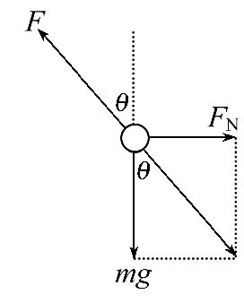
【解析】选C。以小球为研究对象,受力分析如图,
设绳子与墙的夹角为θ,由平衡条件得：F= ,
F_{N}=mgtanθ,把绳的长度减小,θ增加,cosθ减小,
tanθ增大,则得到F和F_{N}都增大,故选C。

Slide 67
迁移2：将球放在竖直挡板与斜面之间
如图所示,一小球在斜面上处于静止状态,不考虑一切摩擦,如果把竖直挡板由竖直位置缓慢绕O点转至水平位置,则此过程中球对挡板的压力F₁和球对斜面的压力F₂的变化情况是( )

Slide 68
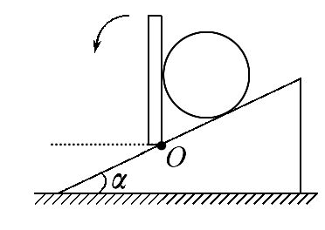
A.F₁先增大后减小,F₂一直减小
B.F₁先减小后增大,F₂一直减小
C.F₁和F₂都一直减小
D.F₁和F₂都一直增大

Slide 69
【解析】选B。小球受力如图甲所示,因挡板是缓慢转动,所以小球处于动态平衡状态,在转动过程中,重力、斜面支持力、挡板弹力组成矢量三角形的变化情况如图乙所示(重力大小方向均不变,斜面的支持力方向始终不变),由图可知此过程中斜面对小球的支持力不断减小,挡板对小球的弹力先减小后增大,再由牛顿第三定律知B正确。

Slide 70
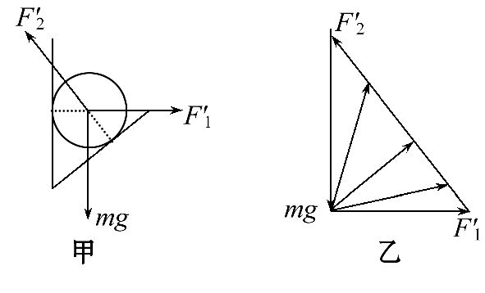

Slide 71
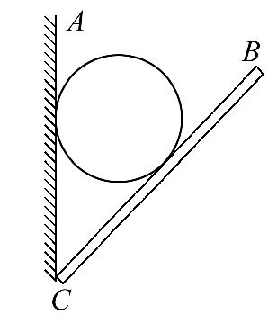
迁移3：将球放在竖直墙壁与挡板之间如图所示,把球夹在竖直墙AC和木板BC之间,不计摩擦,球对墙的压力为F_{N1},球对板的压力为F_{N2}。在将板BC逐渐放至水平的过程中,下列说法中,正确的是( )
A.F_{N1}和F_{N2}都增大
B.F_{N1}和F_{N2}都减小
C.F_{N1}增大,F_{N2}减小
D.F_{N1}减小,F_{N2}增大

Slide 72
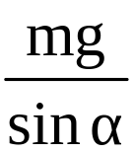
【解析】选B。以小球为研究对象,分析受力：小球受
到重力mg、墙对小球的支持力F′_{N1}和板对球的支持力
F′_{N2}。设板与墙间的夹角为α。根据平衡条件得：
F′_{N1}和F′_{N2}的合力与mg大小相等、方向相反,则由图
可得：F′_{N1}=mgcotα,F′_{N2}= ,在将板BC逐渐放至
水平的过程中,α增大,cotα减小,sinα增大,则知
F′_{N1}减小,F′_{N2}减小,根据牛顿第三定律得知F_{N1}减
小,F_{N2}减小。故B正确。

Slide 73
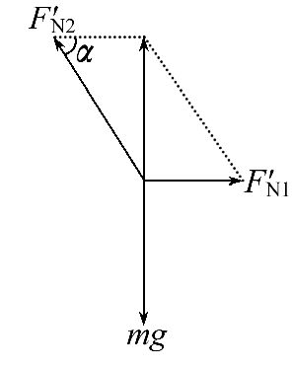

Slide 74
【加固训练】
1.(2014·山东高考)如图,用两根等长轻绳将木板悬挂在竖直木桩上等高的两点,制成一简易秋千,某次维修时将两轻绳各剪去一小段,但仍保持等长且悬挂点不变。木板静止时,F₁表示木板所受合力的大小,F₂表示单根轻绳对木板拉力的大小,则维修后( )

Slide 75
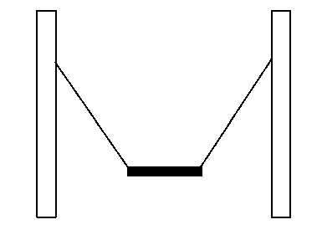
A.F₁不变,F₂变大 B.F₁不变,F₂变小
C.F₁变大,F₂变大 D.F₁变小,F₂变小

Slide 76
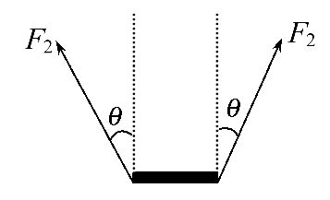
【解析】选A。由于木板始终处于静止状态,因此木板所受合力为零,故选项C、D错误;对木板进行受力分析如图所示,由平衡条件得：2F₂cosθ=G,当轻绳被剪短后,θ增大,cosθ减小,则F₂增大,故选项A正确,B错误。

Slide 77
2.(多选)如图所示,质量相同且分布均匀的两个球a、b靠在一起,表面光滑,重力均为G,其中b的下一半刚好固定在水平面MN的下方,上边露出另一半,a静止在平面上,现过a的轴心施以水平作用力F,可缓慢地将a拉离平面一直滑到b的顶端,对该过程分析,应有( )

Slide 78


A.拉力F先增大后减小,最大值是G
B.开始时拉力F最大为 G,以后逐渐减小为0
C.a、b间压力由0逐渐增大,最大为G
D.a、b间的压力开始最大为2G,而后逐渐减小到G

Slide 79

【解析】选B、D。对于a球：a球受到重力G、拉力F和b球的支持力N,由平衡条件得：

Slide 80

F=Ncosθ,Nsinθ=G
则得F=Gcotθ,N=
根据数学知识可知,θ从30°增大到90°,F和N均逐
渐减小,当θ=30°,F有最大值为 G,N有最大值为2G,故选B、D。

Slide 81


